Slide 1
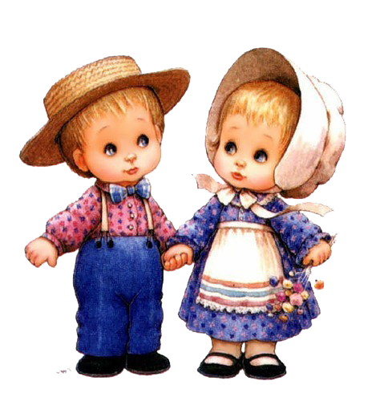
Гендерное воспитание
детей дошкольного возраста

Slide 2
«Главный смысл и цель семейной жизни — воспитание детей. Главная школа воспитания детей — это взаимоотношения мужа и жены, отца и матери» Сухомлинский В. А.
Дошкольный возраст – важный период для воспитания культуры гендерных взаимоотношений детей. Мужчину в мальчике и женщину в девочке следует воспитывать с раннего детства. В противном случае при формировании их личности почти неизбежны отклонения, что создаст для них серьезные препятствия в жизни.
Гендерное воспитание – это формирование у детей представлений о настоящих мужчинах и женщинах, а это необходимо для нормальной и эффективной социализации личности. Под влиянием воспитателей и родителей дошкольник должен усвоить половую роль, или гендерную модель поведения, которой придерживается человек, чтобы его определяли как женщину или мужчину.

Slide 3
Изучение процесса гендерной социализации в дошкольном возрасте, где находятся его истоки, и условия, которые оказывают влияние на этот процесс, представляет особый интерес.
В результате анализа психолого-педагогических исследований, проведенных в России и за рубежом, было установлено, что именно в период дошкольного детства у всех детей, живущих в разных странах мира, происходит принятие гендерной роли:
к возрасту 2-3 лет дети начинают понимать, что они либо девочка, либо мальчик, и обозначают себя соответствующим образом;
в возрасте с 4 до 7 лет формируется гендерная устойчивость: детям становится понятно, что гендер не изменяется: мальчики становятся мужчинами, а девочки – женщинами и эта принадлежность к полу не изменится в зависимости от ситуации или личных желаний ребенка.

Slide 4
Что нужно знать о воспитании девочки
У девочек уже в раннем возрасте проявляется «инстинкт материнства», выражающийся в интересе к другим малышам, в играх, в заботливом отношении к куклам. Их внимание привлекает, прежде всего, человек, его взаимоотношения с другими людьми. Чем они становятся старше, тем сильнее возрастает их интерес к внутреннему миру человека, его переживаниям, поведению. Для девочек характерно также проявление преимущественного интереса к тому, что их непосредственно окружает (обстановка, утварь, одежда и т.п.). Девочки больше общаются с матерью, сильнее привязаны к дому. Они, как правило, прилежнее и исполнительнее по сравнению с мальчиками, более аккуратны, бережливы, добросовестны. Им в большей мере свойственна склонность проявлять заботу о других, ухаживать, а также поучать, критиковать. Повышенная эмоциональность представительниц женского пола нередко является причиной их недостаточной объективности. Восприимчивость женской психики выше, чем мужской, девочки более обидчивы, самолюбивы, они острее реагируют как на поощрения, так и на порицания. У девочек сильнее развито непроизвольное внимание, их больше привлекает конкретная наглядность. Они легче поддаются внушению; быстрее приспосабливаются к новой обстановке, чувствуют себя увереннее в необычных условиях.

Slide 5
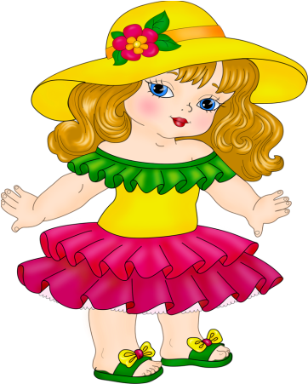
Рекомендации родителям по воспитанию дочерей
Для того чтобы девочка достигла здоровой гендерной идентичности, необходимы теплые и близкие отношения с матерью и такие же отношения с отцом, а родителям необходимо подчёркивать нежные и заботливые отношения в паре, чтобы у девочки сложились впечатления о счастливой семейной жизни.
Отцу следует находить время на общение с дочерью: показывать, что дочь отличается от него, она другого пола; но делать это он должен с уважением и благожелательностью, чтобы она поняла, что достойна любви мужчины.
Уважая личность дочери, демонстрируя удовлетворённость её поступками, родители формируют её позитивную самооценку.
У мамы с дочерью должны быть свои "женские секреты": Мама должна находить время для уединения с дочерью, сделать эти беседы ритуальными и традиционными.
Настоящая забота друг о друге демонстрируется через уважение к старшему поколению.
Мама должна привлекать дочь к "женским" домашним делам, передавая ей секреты своего мастерства.

Slide 6
Что нужно знать о воспитании мальчика
Семейное воспитание мальчиков, имея много общего с воспитанием девочек, тем не менее, обладает своими специфическими чертами, которые непосредственно обусловлены физическими и психологическими особенностями представителей мужского пола. Правда, на практике эти особенности в силу разных причин и обстоятельств и в семье, и в школе часто не учитываются. Но такая практика, разумеется, отнюдь не служит интересам повышения эффективности усилий воспитателей по формированию личности будущих мужчин. Поэтому родителям, действительно и всерьез заинтересованным в правильном воспитании своих сыновей, целесообразно знать и учитывать их половые особенности. Представители мужского пола обладают большей физической силой по сравнению с женщинами, но уступают им в выносливости. Мальчики более подвижны, раскованны, менее терпеливы и дисциплинированны, им меньше свойственны прилежание и усердие. Мальчиков обычно интересуют самые разнообразные вопросы и проблемы, порой далеко выходящие за рамки окружающей действительности (дальние страны, загадочные явления, необыкновенные происшествия и т. п.). Они предпочитают точные науки, увлекаются техникой, физкультурой и спортом, любят подвижные игры, многие охотно занимаются физическим трудом, более склонны к преобразующей деятельности. Вместе с тем они довольно часто менее охотно занимаются самообслуживанием, нередко проявляют беспомощность в простых житейских делах, у них чаще случаются всякие травмы.

Slide 7
Рекомендации родителям по воспитанию сыновей
Папам в общении с сыновьями следует сдерживать эмоции, которые могут подавить его мужское начало (разговаривать не повышая тона, спокойно).
Мальчикам часто не хватает положительной мотивации: нужно не запрещать, а разрешать что-то дополнительное за хороший поступок.
Нужно разрешать мальчикам проявлять свою эмоциональность - разрешать плакать, например (т.е. разрешать быть естественными).
Мамам мальчиков нужно доверять мужской интуиции пап: они чувствуют, как нужно воспитывать мужчину.
Мальчикам нужно организовывать режим и дисциплину: это формирует его ответственность!
Обязательно поощрять желание делать в доме мужскую работу!
Учить доверять, формируя тем самым опыт его социального доверия.
Использовать юмор в общении - для снижения агрессивности и страха перед ответственностью.
Обязательно должен быть физический, телесный контакт - для повышения самооценки мальчика.
Мальчик - это посыл в будущее: его нужно иметь ввиду не только как сына, но и как будущего мужа, защитника и т.п.
Мама - ЗАБОТИТСЯ, а папа - ФОРМИРУЕТ мужчину.

Slide 8
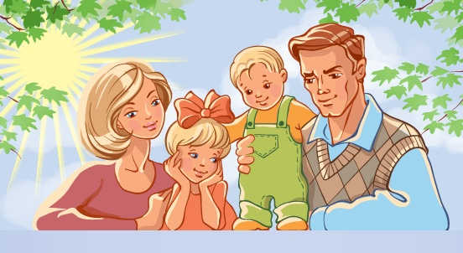
Памятка
Никогда не ругайте ребенка обидными словами за неспособность что-то понять или сделать, глядя на него при этом с высоты своего авторитета. Это сейчас он знает и умеет хуже вас. Придёт время, и, по крайней мере, в каких-то областях, он будет знать, и уметь больше вас.
Помните, что мы часто недооцениваем эмоциональную чувствительность и тревожность мальчиков.
Если вам надо отругать девочку, не спешите высказывать своё отношение к ней, – бурная эмоциональная реакция помешает ей понять, за что её ругают. Сначала разберитесь, в чем ошибка.
Ругая мальчиков, изложите кратко и четко, чем вы недовольны, т.к. они не могут долго удерживать эмоциональное напряжение. Их мозг как бы отключает слуховой канал, и ребенок перестаёт вас слушать и слышать.

